Slide 1
CLASSE CP
Comparaison directe
CHERCHER MODELISER REPRESENTER RAISONNER CALCULER COMMUNIQUER

Slide 2
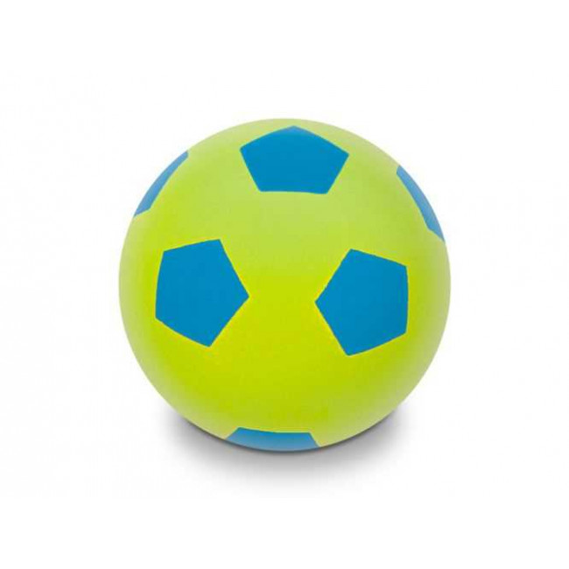
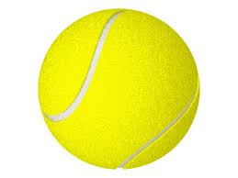
Réponse :
Quel objet est le plus lourd ?

Slide 3
Réponse :
Quel objet est le plus léger ?

Slide 4
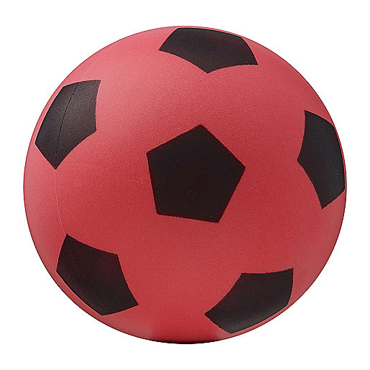
Réponse :
Réponse :
Quel objet est le plus lourd ?
Aucun des deux, ils ont la même masse.

Slide 5
Réponse :
Peut-on savoir quel est l’objet le plus lourd ?
OUI

Slide 6
Réponse :
Réponse :
Peut-on savoir quel est l’objet le plus lourd ?
OUI

Slide 7
CLASSE CE1
Comparaison directe
CHERCHER MODELISER REPRESENTER RAISONNER CALCULER COMMUNIQUER

Slide 8
Réponse :
Quel objet est le plus lourd ?

Slide 9
Réponse :
Quel objet est le plus léger ?

Slide 10
Réponse :
Réponse :
Quel objet est le plus lourd ?
Aucun des deux, ils ont la même masse.

Slide 11
Réponse :
Peut-on savoir quel est l’objet le plus lourd ?
OUI

Slide 12
Réponse :
Réponse :
Peut-on savoir quel est l’objet le plus lourd ?
OUI

Slide 13
Réponse :
Réponse :
Est-ce possible ?
NON

Slide 14
Réponse :
L’objet jaune a une masse qui est le double de celle du triangle bleu.
Et inversement, le triangle bleu a une masse qui est la moitié de la masse de la forme jaune.
Que peux-tu dire de la masse de ces 2 objets ?

Slide 15
Réponse :
Compare la masse du triangle bleu et du pentagone.
Je peux dire que le pentagone orange est plus lourd que le triangle bleu.

Slide 16
CLASSE CE2
Comparaison directe
CHERCHER MODELISER REPRESENTER RAISONNER CALCULER COMMUNIQUER

Slide 17
Réponse :
Quel objet est le plus lourd ?

Slide 18
Réponse :
Quel objet est le plus léger ?

Slide 19
Réponse :
Réponse :
Quel objet est le plus lourd ?
Aucun des deux, ils ont la même masse.

Slide 20
Réponse :
Peut-on savoir quel est l’objet le plus lourd ?
OUI

Slide 21
Réponse :
Réponse :
Peut-on savoir quel est l’objet le plus lourd ?
OUI

Slide 22
Réponse :
Réponse :
Est-ce possible ?
NON

Slide 23
Réponse :
L’objet jaune a une masse qui est le double de celle du triangle bleu.
Et inversement, le triangle bleu a une masse qui est la moitié de la masse de la forme jaune.
Que peux-tu dire de la masse de ces 2 objets (triangle bleu et polygone jaune) ?

Slide 24
Réponse :
Compare la masse du triangle bleu et du pentagone.
Je peux dire que le pentagone orange est plus lourd que le triangle bleu.

Slide 25
Réponse :
Réponse :
Dans quel cas est-ce possible ?
C’est possible si le cylindre vert et le sablier ont la même masse.

Slide 26
C’est possible si la boule bleue est plus légère qu’un cube orange ou inversement, si un cube orange est plus lourd que la boule bleue.
Dans quel cas est-ce possible ?

